Slide 1


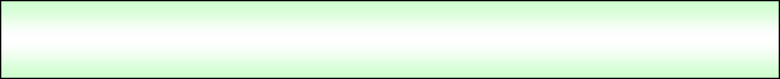
§15-8 量子力学简介 Quantum Mechanics
一、波函数 Wave Function
二 、波函数的统计意义
三、波函数满足的条件
四、薛定谔方程的建立

Slide 2
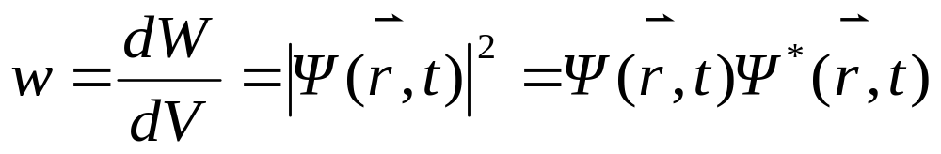
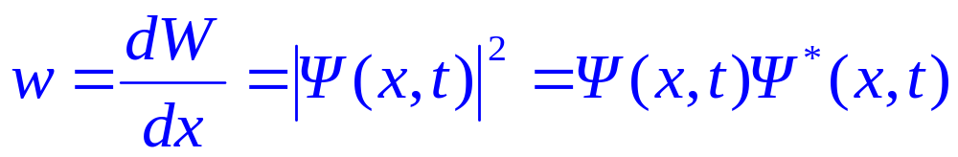
微观粒子的状态可以用波函数来描写，而波函数随时间的演化，遵从薛定谔方程.
1、波函数统计解释
t 时刻粒子出现在空间某点 r 附近体积元 dV 中的概率，与波函数模的平方及 dV 成正比。
概率密度：
单位体积内粒子出现的概率
一维情况：

Slide 3
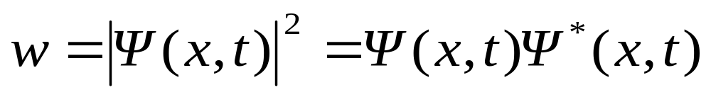
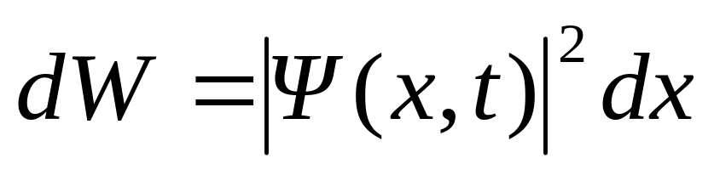
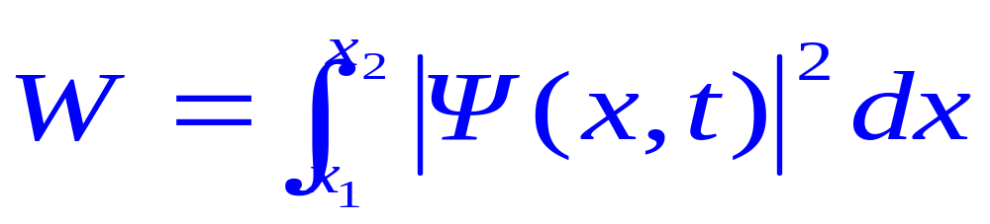
对于一维空间：
概率密度：
粒子出现在 x～ x + dx 区间内概率：
粒子出现在 x₁～ x₂ 区间内概率：

Slide 4
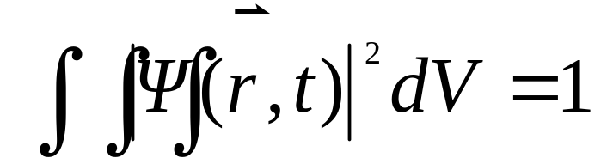
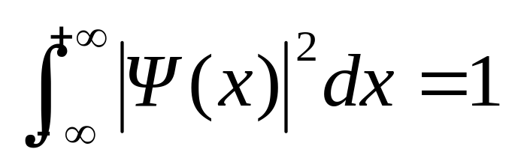
微观粒子的状态可以用波函数来描写，而波函数随时间的演化，遵从薛定谔方程.
2、波函数满足的条件
粒子在整个空间出现的总概率等于 1 , 即：
波函数归一化条件
一维情况：
波函数满足的标准化条件：单值、连续、有限

Slide 5
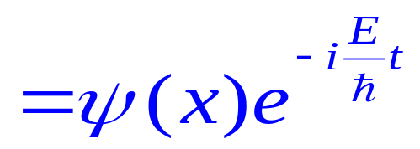
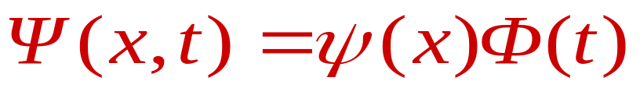
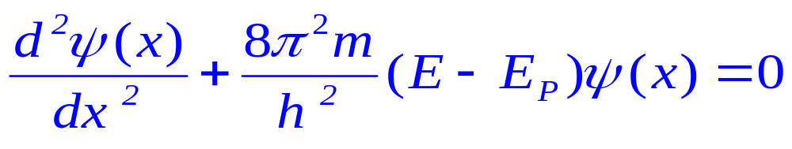
一维定态薛定谔方程
定态：微观粒子在各处出现的概率与时间无关
条件：势能 E_{P} (x)与 t 无关，仅是坐标的函数。

Slide 6




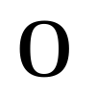

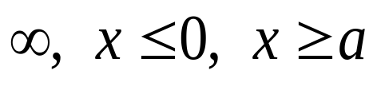
五、一维无限深势阱 The infinite potential well
势阱
金属表面
金属中自由电子的势能曲线
A
B
一维无限深势阱
0, 0< x < a
0
a
x

Slide 7

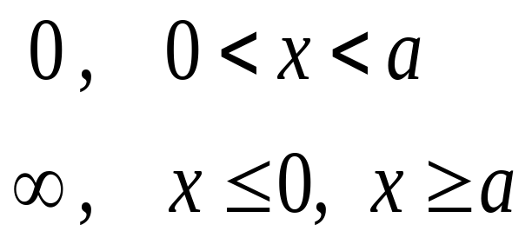
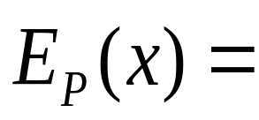
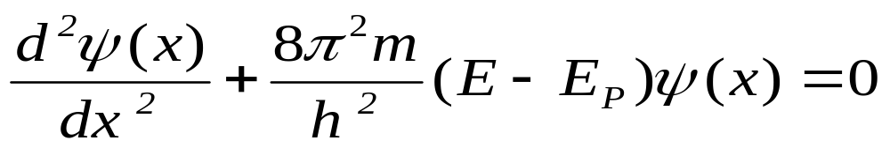
五、一维无限深势阱 The infinite potential well
0
a
x
E_{P} 与 t 无关，写出定态薛定谔方程

Slide 8

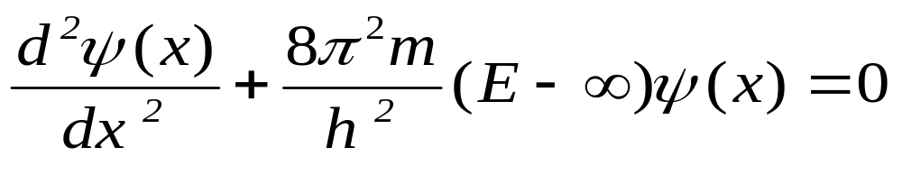
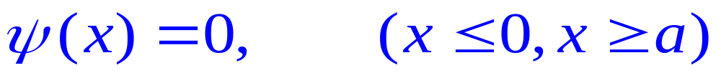
1 2 3
1、势阱外
ψ ₁= 0
ψ ₃ = 0
0
a
x
E 为有限值，所以

Slide 9
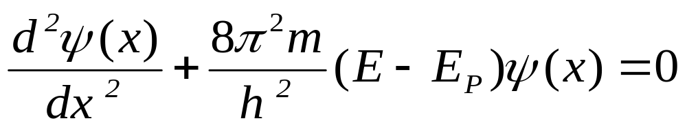

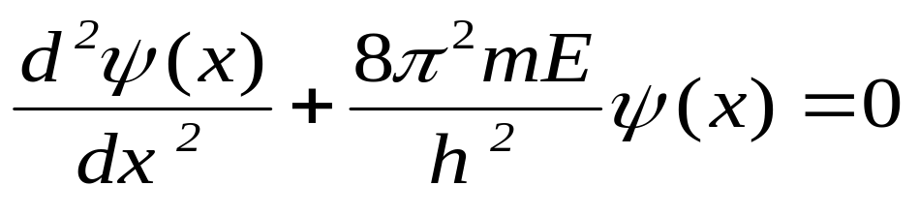
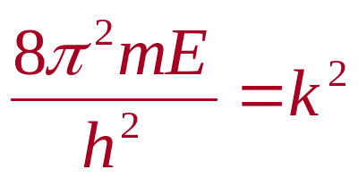
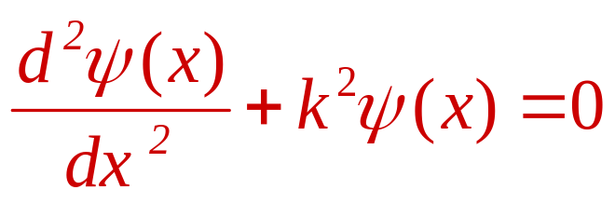
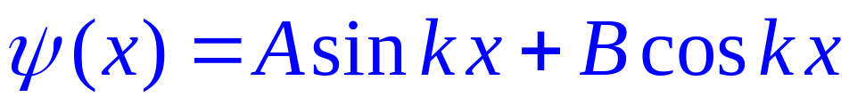
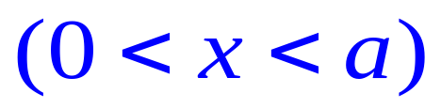
1 2 3
2、势阱内
ψ ₁= 0
ψ ₃ = 0
0
a
x
（1）解方程
令:

Slide 10





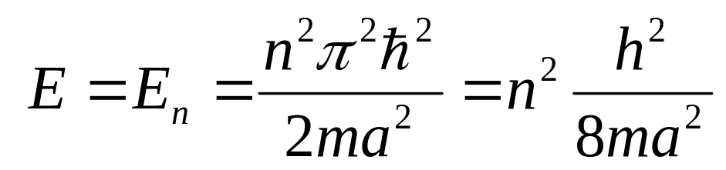
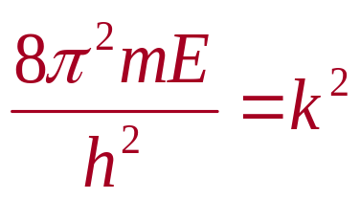
（2）确定常数 A、B
1 2 3
ψ (x) = 0 , （ x ≤ 0 x ≥ a ）
由波函数连续性，ψ (0) = 0 , ψ (a) = 0
ψ ₁= 0
ψ ₃ = 0
0
a
x
ka =nπ
n = 0 ?
n = 1， 2， 3，…
量子数：n = 1 ， 2 ，3 ，……

Slide 11
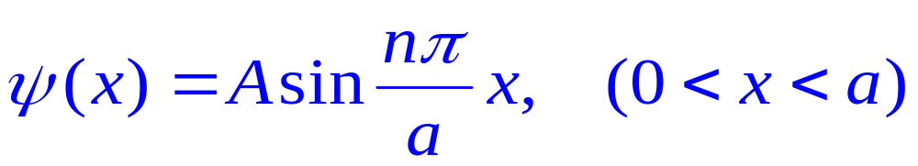
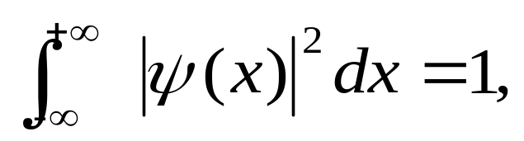
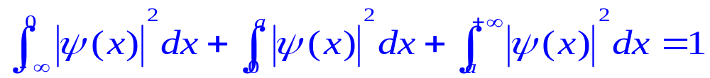
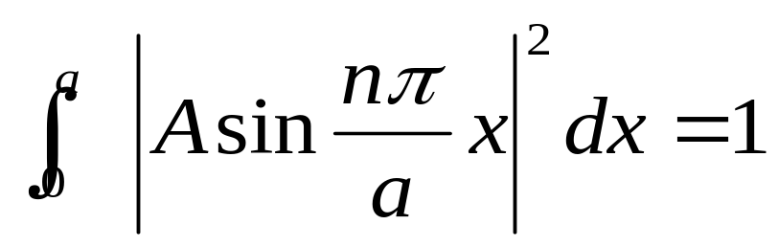
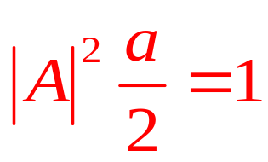
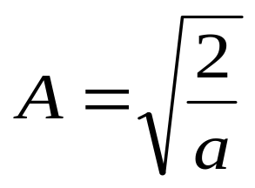
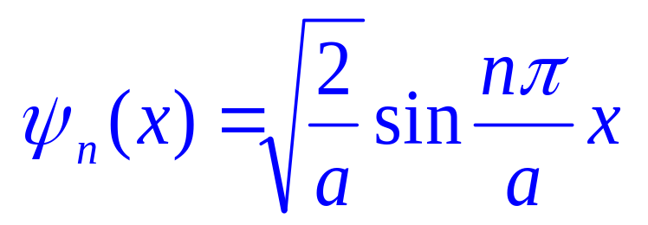
由归一化条件
确定系数A
ψ (x) = 0 , （ x ≤ 0 x ≥ a ）
归一化条件为：
（ 0 < x < a ）

Slide 12
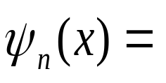
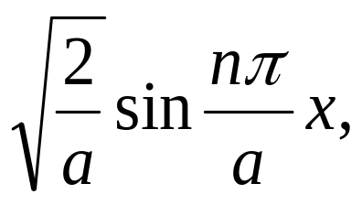
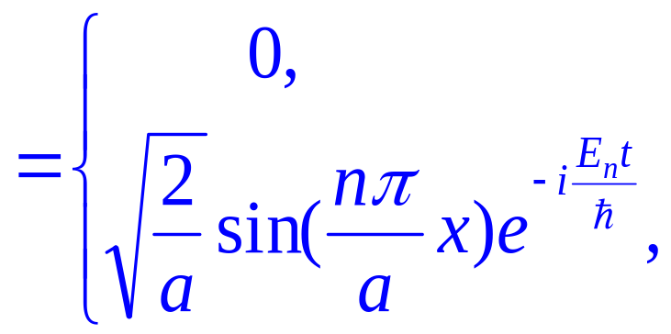
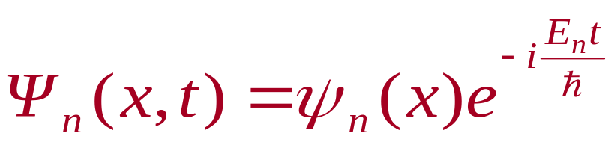
（ x ≤0, x ≥a)
（ 0 < x < a ）
考虑时间因子，
（ x ≤ 0, x ≥a)
（ 0 < x < a ）

Slide 13
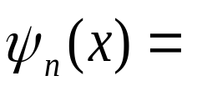
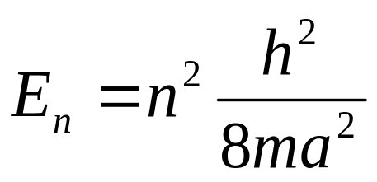

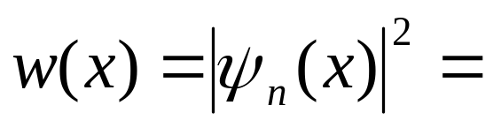
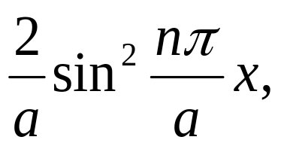
一维无限深势阱
（ x ≤0, x ≥a)
（ 0 < x < a ）
量子数：n = 1 ， 2 ，…
0
a
x
概率密度
（ x ≤0, x ≥a)
（ 0 < x < a ）

Slide 14
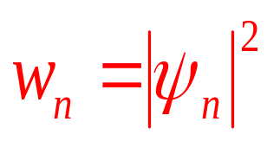



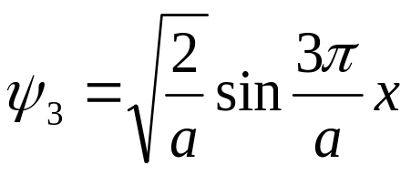
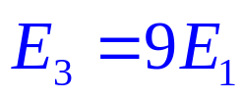

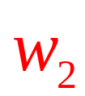



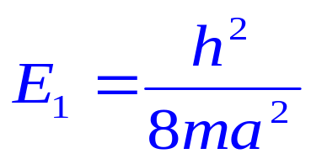
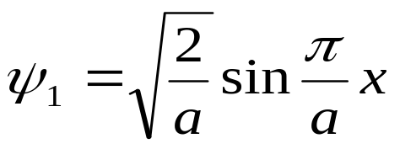

一维无限深势阱中粒子的能级、波函数和概率密度
n = 3
n = 2
n = 1
0
x
0
x

Slide 15
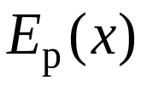
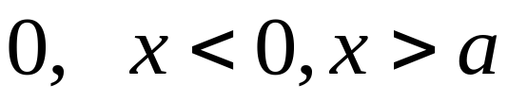
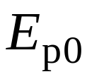







六、一维方势垒 隧道效应 Tunnel Effect (了解)
一维方势垒
粒子的能量
当粒子能量 E < E_{p0} 时，从经典理论来看, 粒子不可能穿过势垒进入 x > a 的区域;
在量子力学中，应求解定态薛定谔方程, 才能下结论。

Slide 16







粒子能穿过比其能量更高的势垒，这种现象称为势垒贯穿亦称 隧道效应。
这是微观粒子波动性的表现。
从左方射入的粒子，在各区域内的波函数
经量子力学分析，粒子有一定概率穿透势垒。
隧道效应已被许多实验所证实，并在半导体器件、超导器件、物质表面探测等现代科技领域中有着重要的应用。

Slide 17
Classical
Quantum

Slide 18



扫描隧道显微镜(STM)
1982
Scanning Tunneling Microscopy
分辨率:
电子云重 叠
隧道电流 I
横向0.1nm ，
纵向0.01nm，
电子显微镜（0.3~0.5nm）
电子云
U_{b}
d
金属样品
重新排列原子（1990年用35个Xe原 子在Ni表面拼缀出 IBM ——纳术米技正式诞生）。

